Slide 1
Стратегия и практика управления внутри МО, обеспечивающие деятельность коллектива на достижение планируемых результатов
Муниципальное бюджетное образовательное учреждение города Костромы
«Средняя общеобразовательная школа № 29»
Кочакова И.С., руководитель методического объединения учителей начальных классов

Slide 2
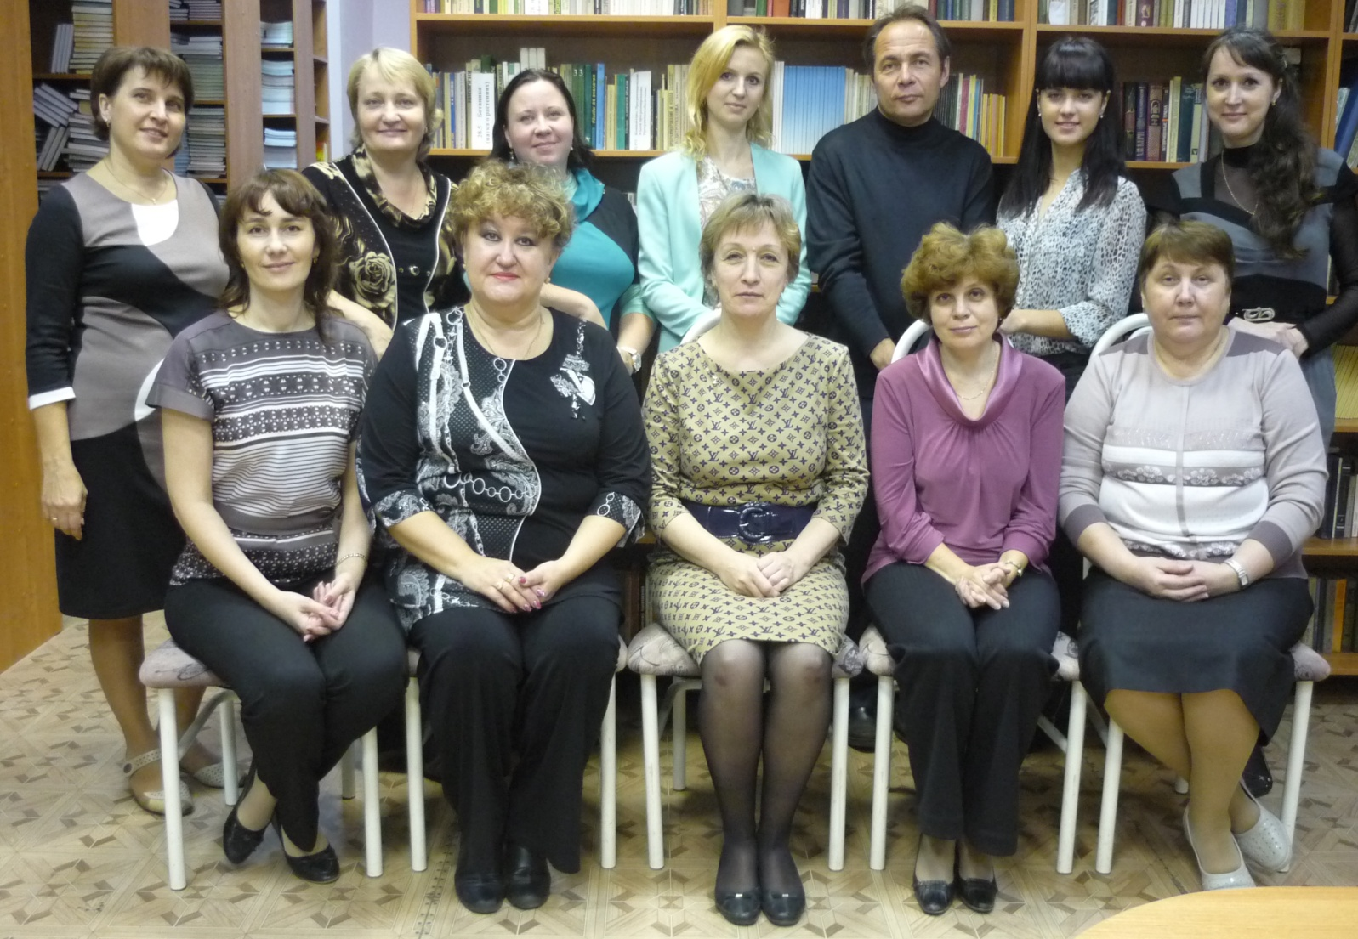
Методическое объединение учителей начальных классов

Slide 3
Нормативно-правовая база
Федеральный уровень
Региональный уровень
Муниципальный уровень
Школьный уровень.

Slide 4
Основные аспекты управления
Характеристика кадрового состава
Анализ деятельности за истекший период
Составление плана работы в соответствии с направлениями деятельности ОУ
Практическая реализация плана работы силами педагогов, входящих в методическое объединение

Slide 5
Характеристика кадрового состава
Количество педагогов - 12
стаж работы
образование
квалификация

Slide 6
Доля педагогов, прошедших повышение квалификации
в соответствии с ФГОС (%)

Slide 7
Анализ методической работы
Каковы были цели работы?
Какие мероприятия по реализации целей были запланированы?
Что реализовано и на каком уровне?
Что не удалось и по каким причинам?
Какие цели необходимо поставить на следующий учебный период?

Slide 8
Планирование работы
Мероприятия по направлениям КЦП школы
Мероприятия методического объединения

Slide 9
Основные формы работы МО
Заседания МО
Неделя начальной школы
Мониторинг
Самообразование
Конкурсное движение

Slide 10
Информация
- Современные технологии
Технические средства
Опыт
- Качество
- Индивидуальный подход
ИСТОКИ

Slide 11
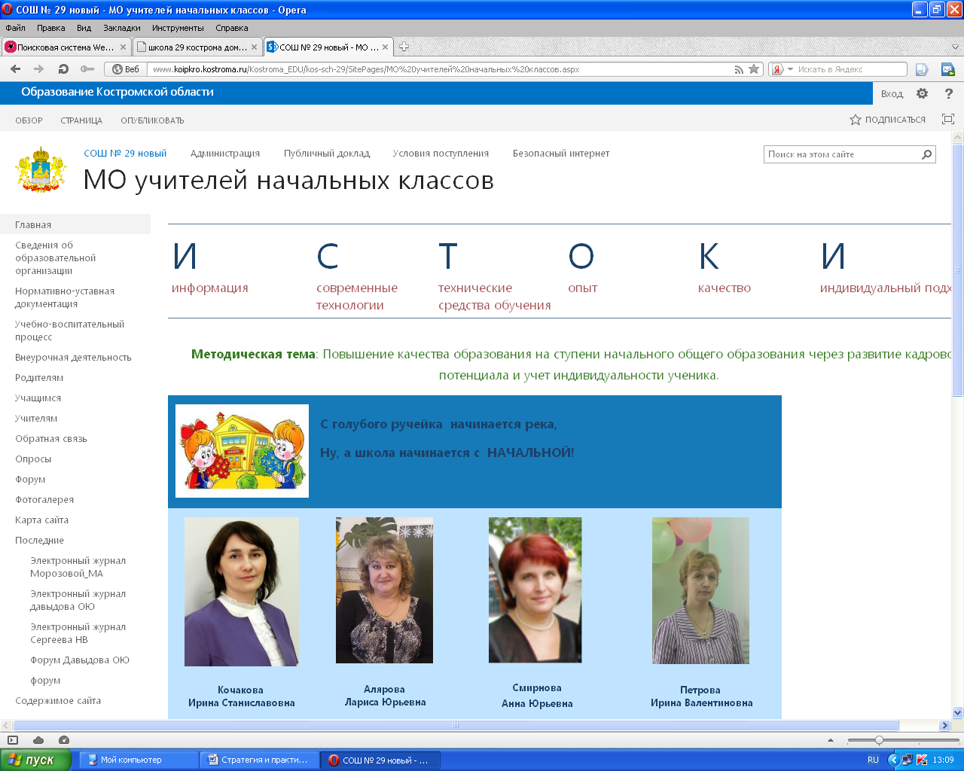
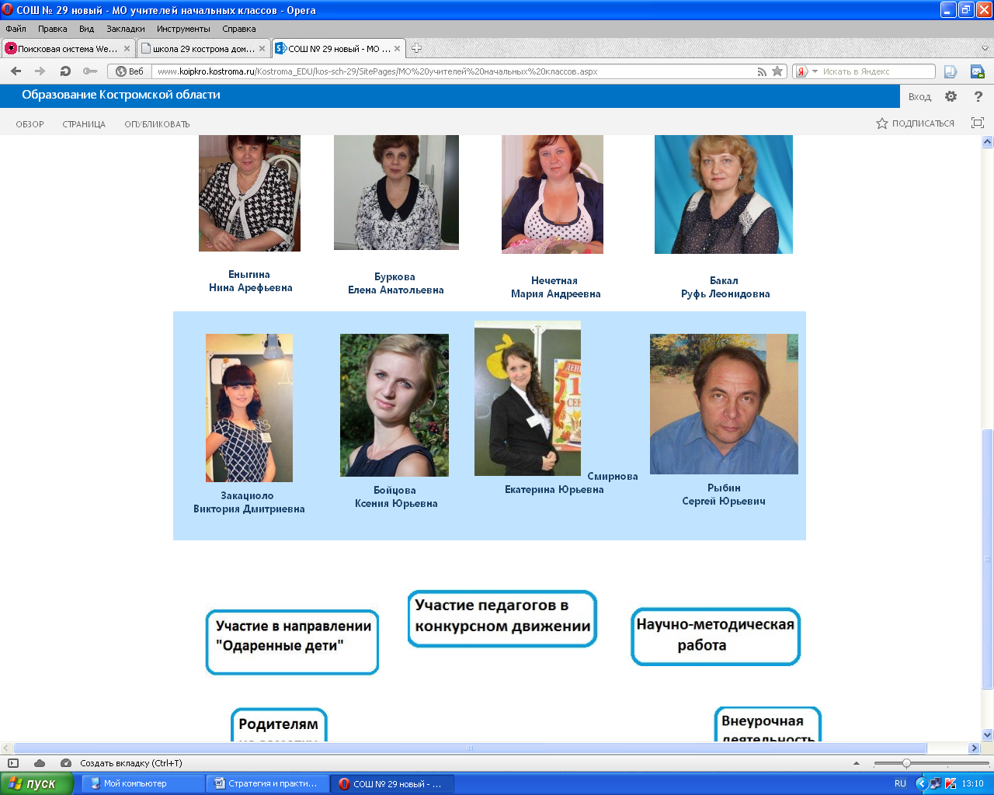
Веб – страница на Интернет – представительстве ОУ.
http://www.koipkro.kostroma.ru/Kostroma_EDU/kos-sch-29/SitePages/МО%20учителей%20начальных%20классов.aspx

Slide 12
Портфолио руководителя МО
Нормативные документы
Анализ работы за прошлый учебный год
Методическая тема
Цели и задачи на учебный год
План работы на год
Протоколы заседаний
Рабочие программы по предметам, кружкам внеурочной деятельности
Сведения об УМК
Кадровый состав учителей
Индивидуальные профессиональные планы развития педагогов
Сведения о педагогических исследованиях
Сопровождение молодых специалистов
Аттестация педагогов
Сведения о повышении квалификации
Сведения о проектной деятельности учащихся
Результаты мониторинговых контрольных работ
Результаты учебной деятельности
Результаты участия в методической работе школы
Информационные материалы
Достижения учащихся
Достижения педагогов
Методическая копилка
Анализ работы за учебный год

